Slide 1
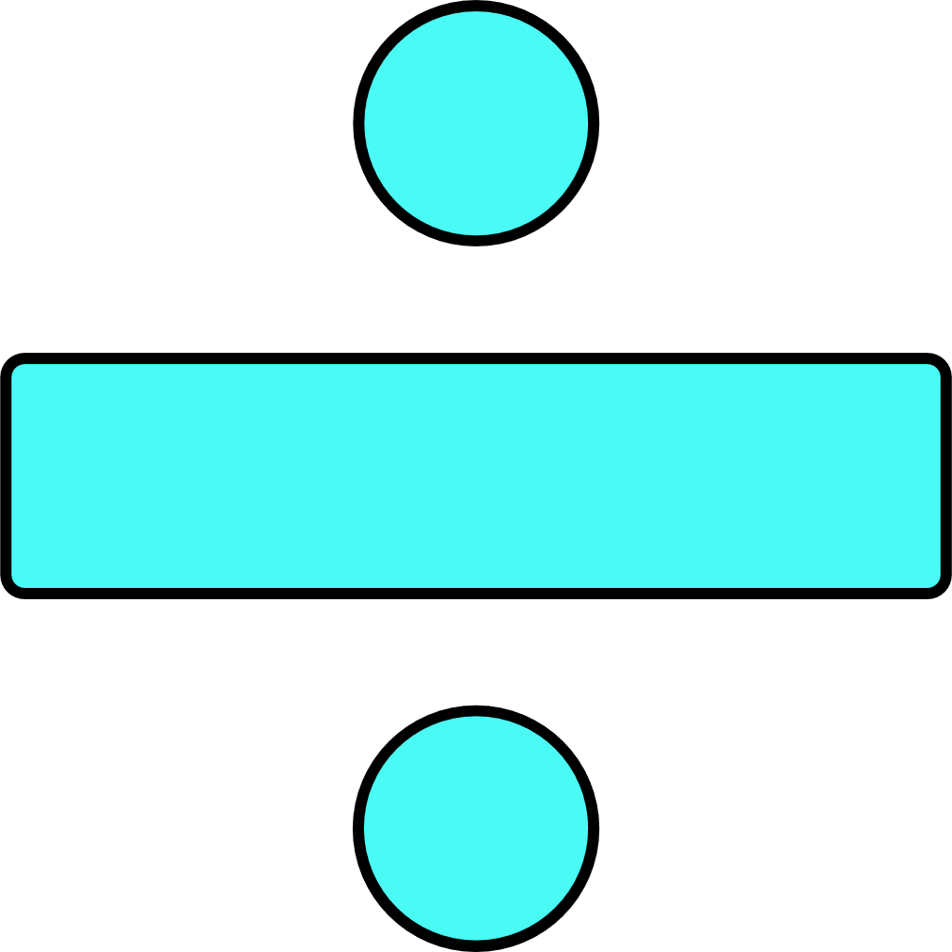

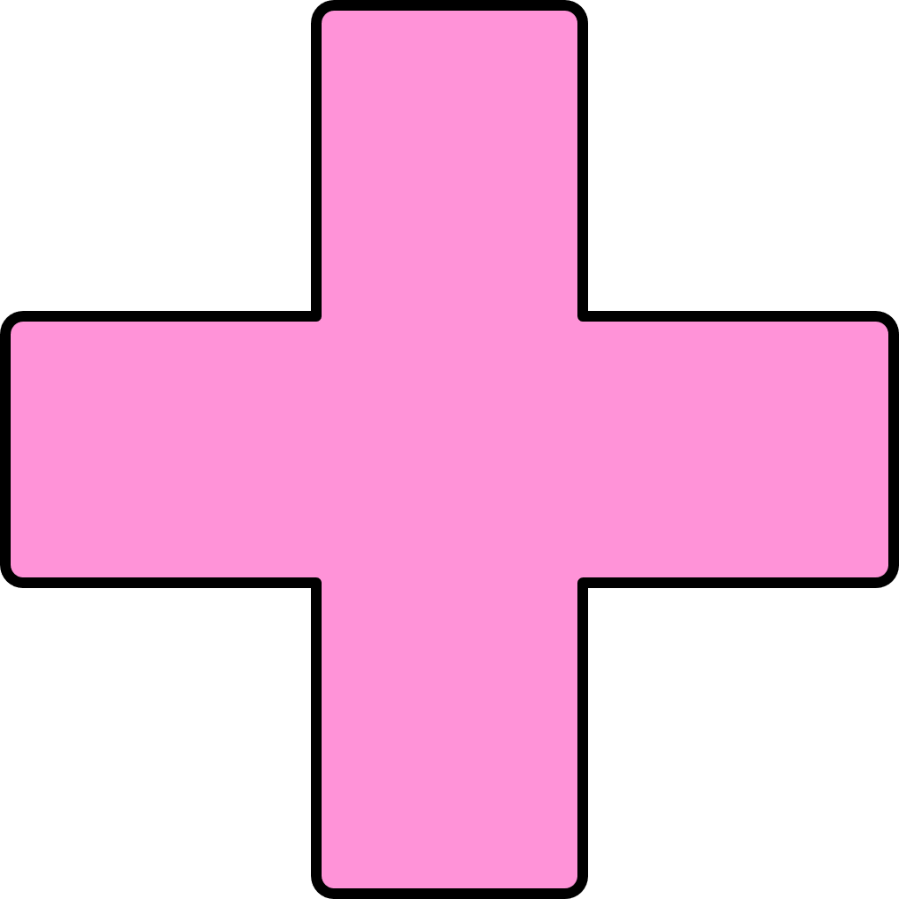
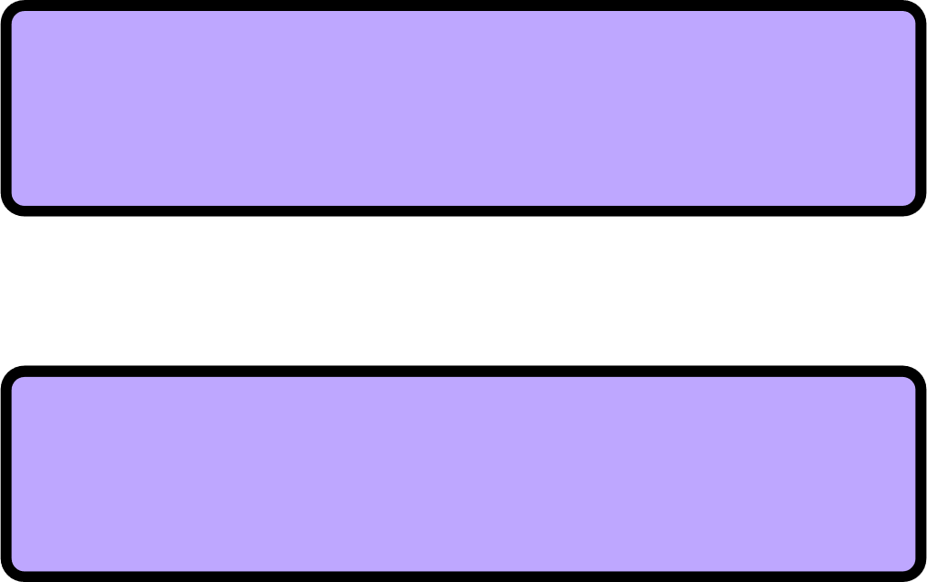
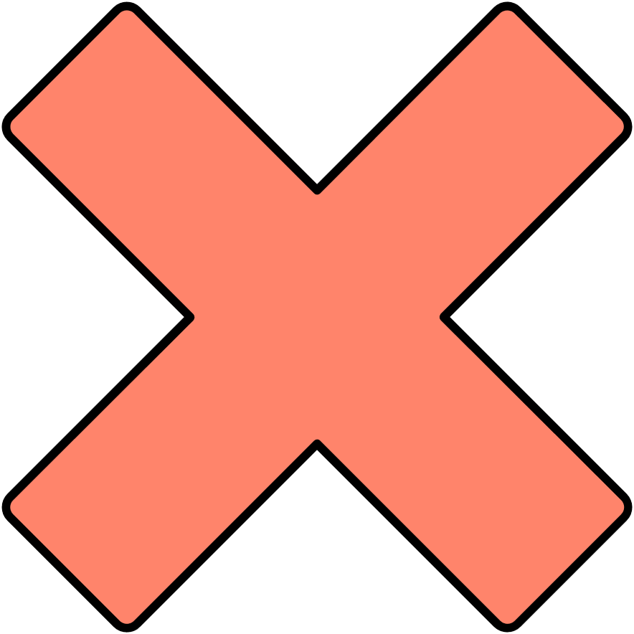

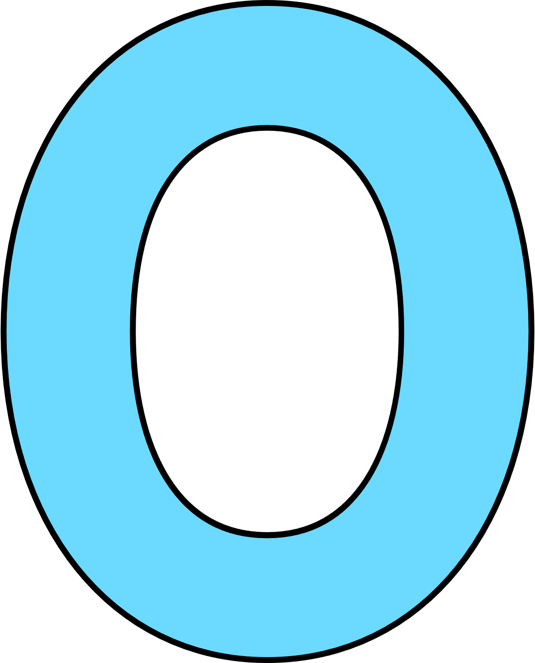
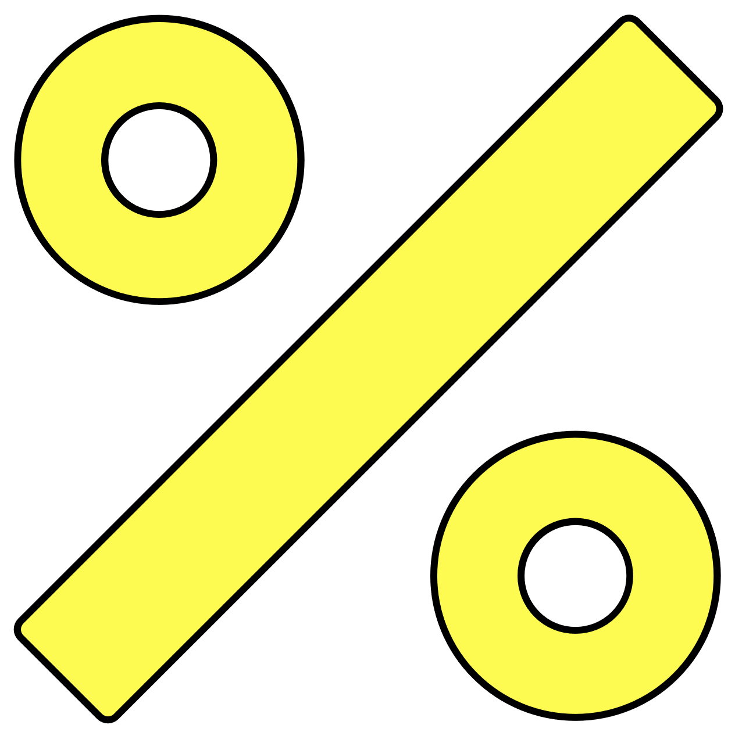
TRƯỜNG THCS PHÚ YÊN
NHIỆT LIỆT CHÀO MỪNG QUÝ THẦY CÔ ĐẾN DỰ GIỜ LỚP 7A3!
Giáo viên: Nguyễn Thị Mai Hoa

Slide 2
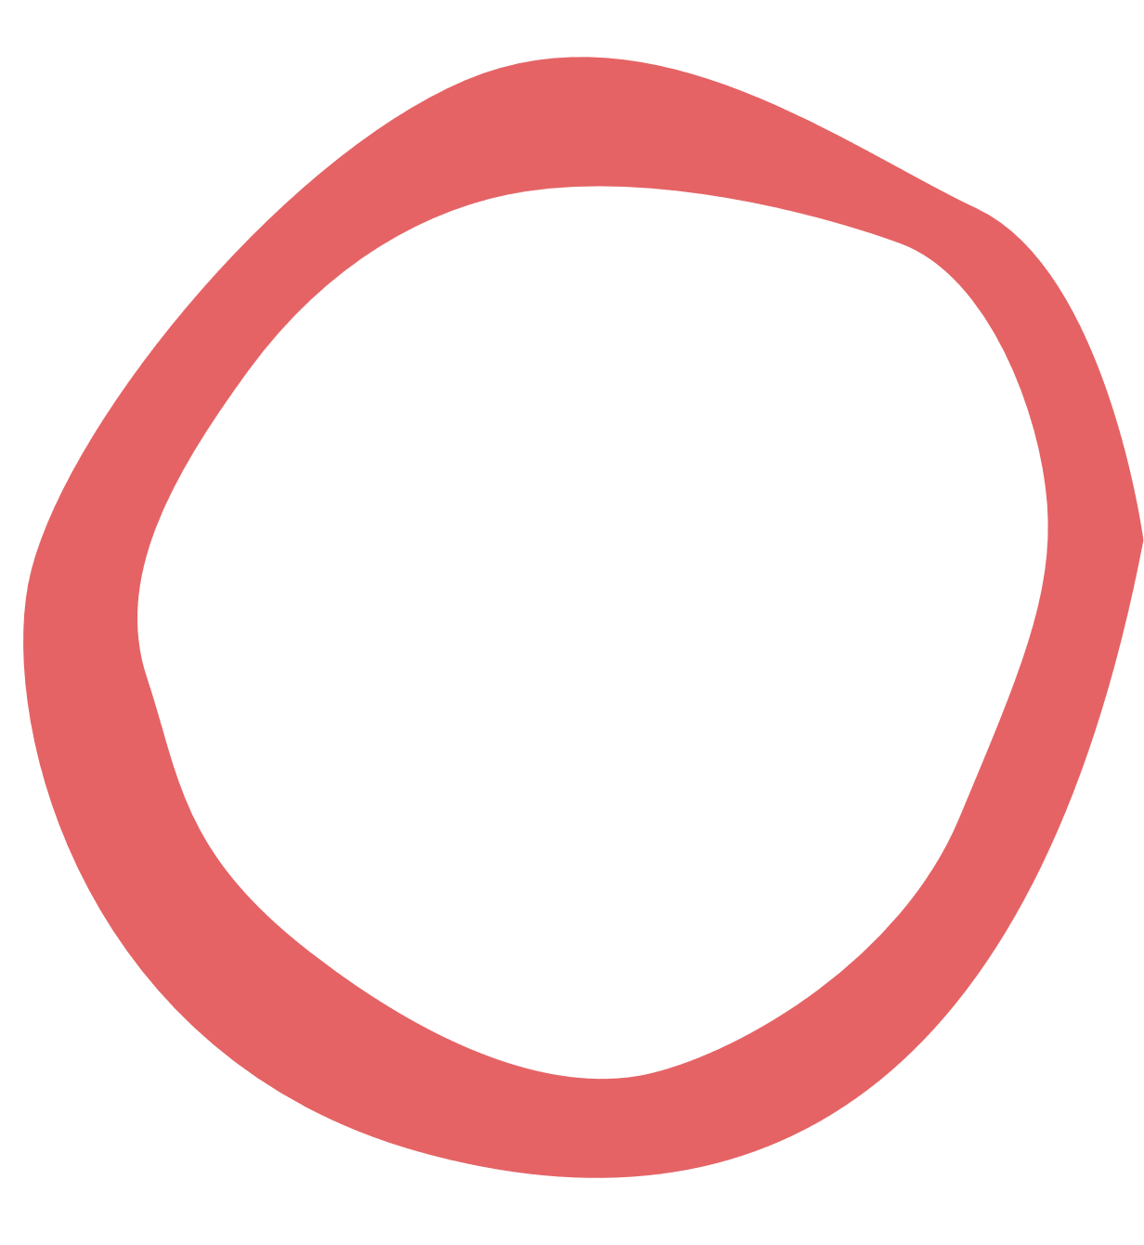
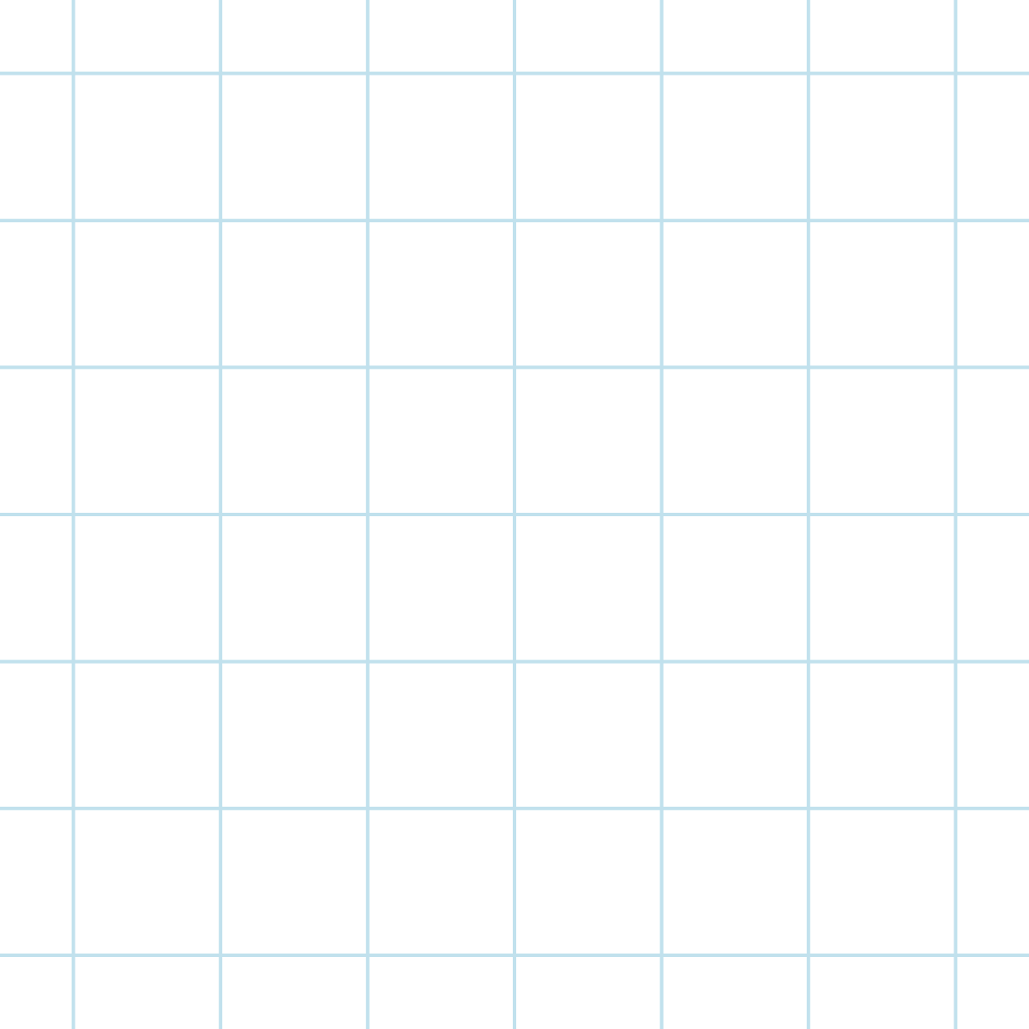


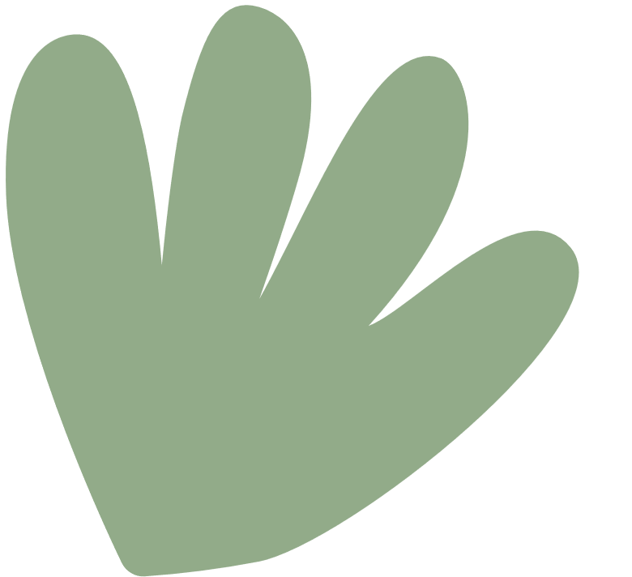
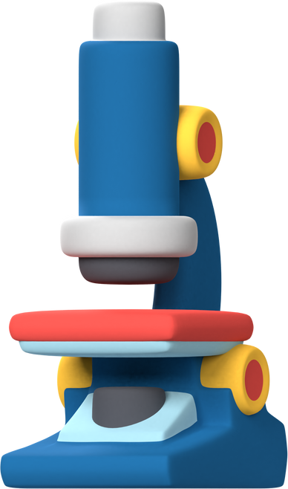

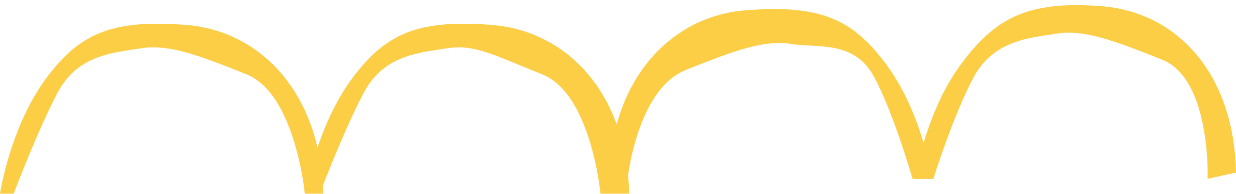
TIẾT 16 : TRƯỜNG HỢP BẰNG NHAU THỨ NHẤT CỦA TAM GIÁC:
CẠNH – CẠNH – CẠNH (TIẾT 2)

Slide 3
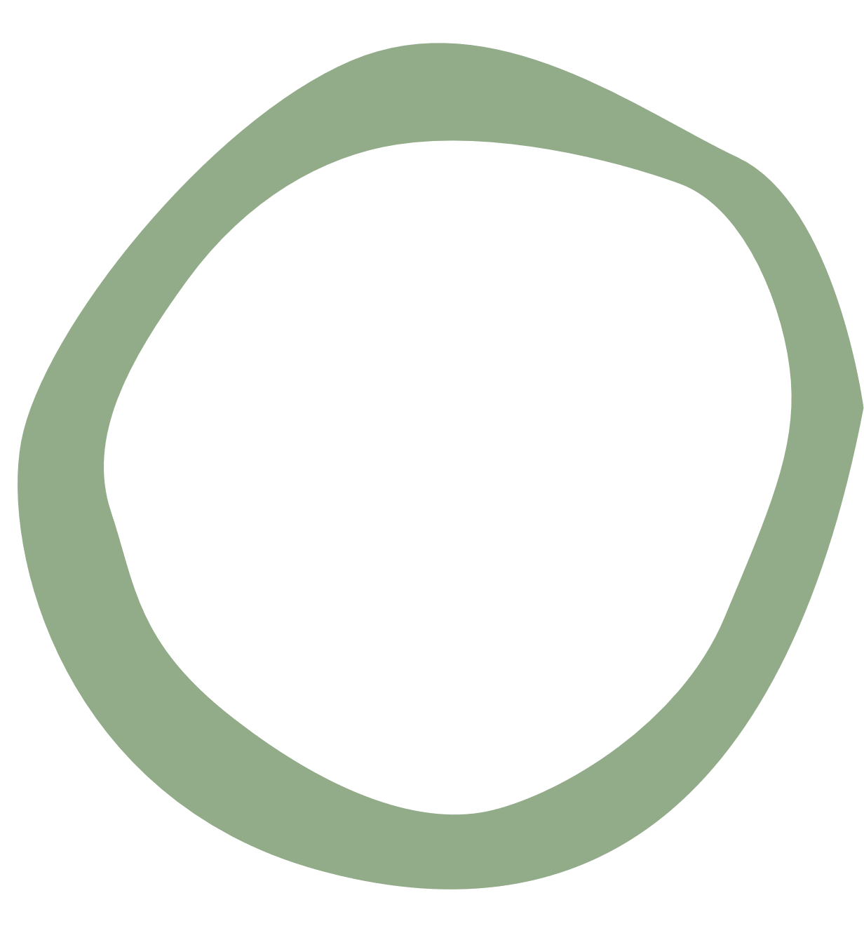


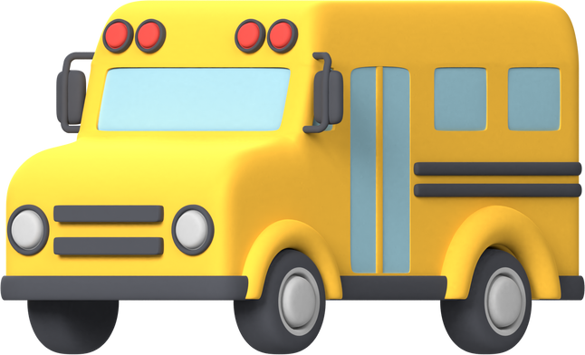
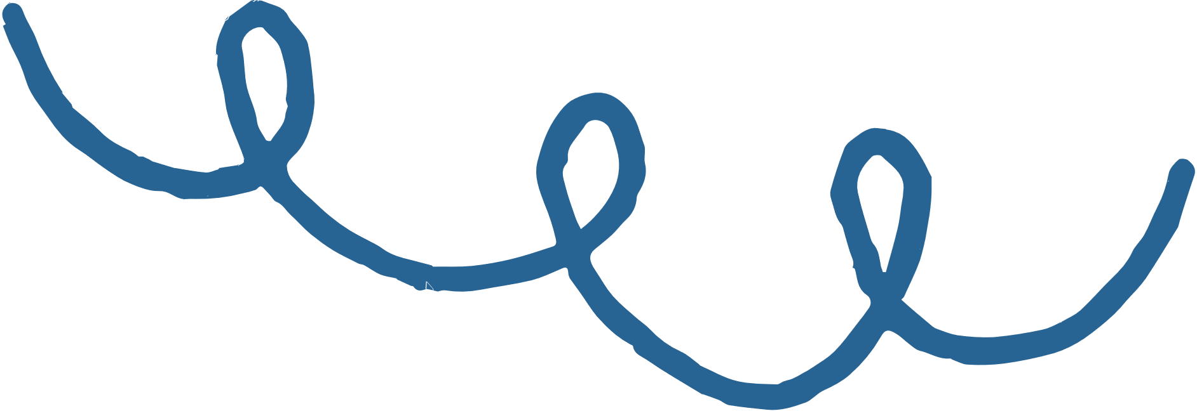


NỘI DUNG BÀI HỌC
01
02
Hai tam giác bằng nhau
Trường hợp bằng nhau cạnh – cạnh – cạnh

Slide 4
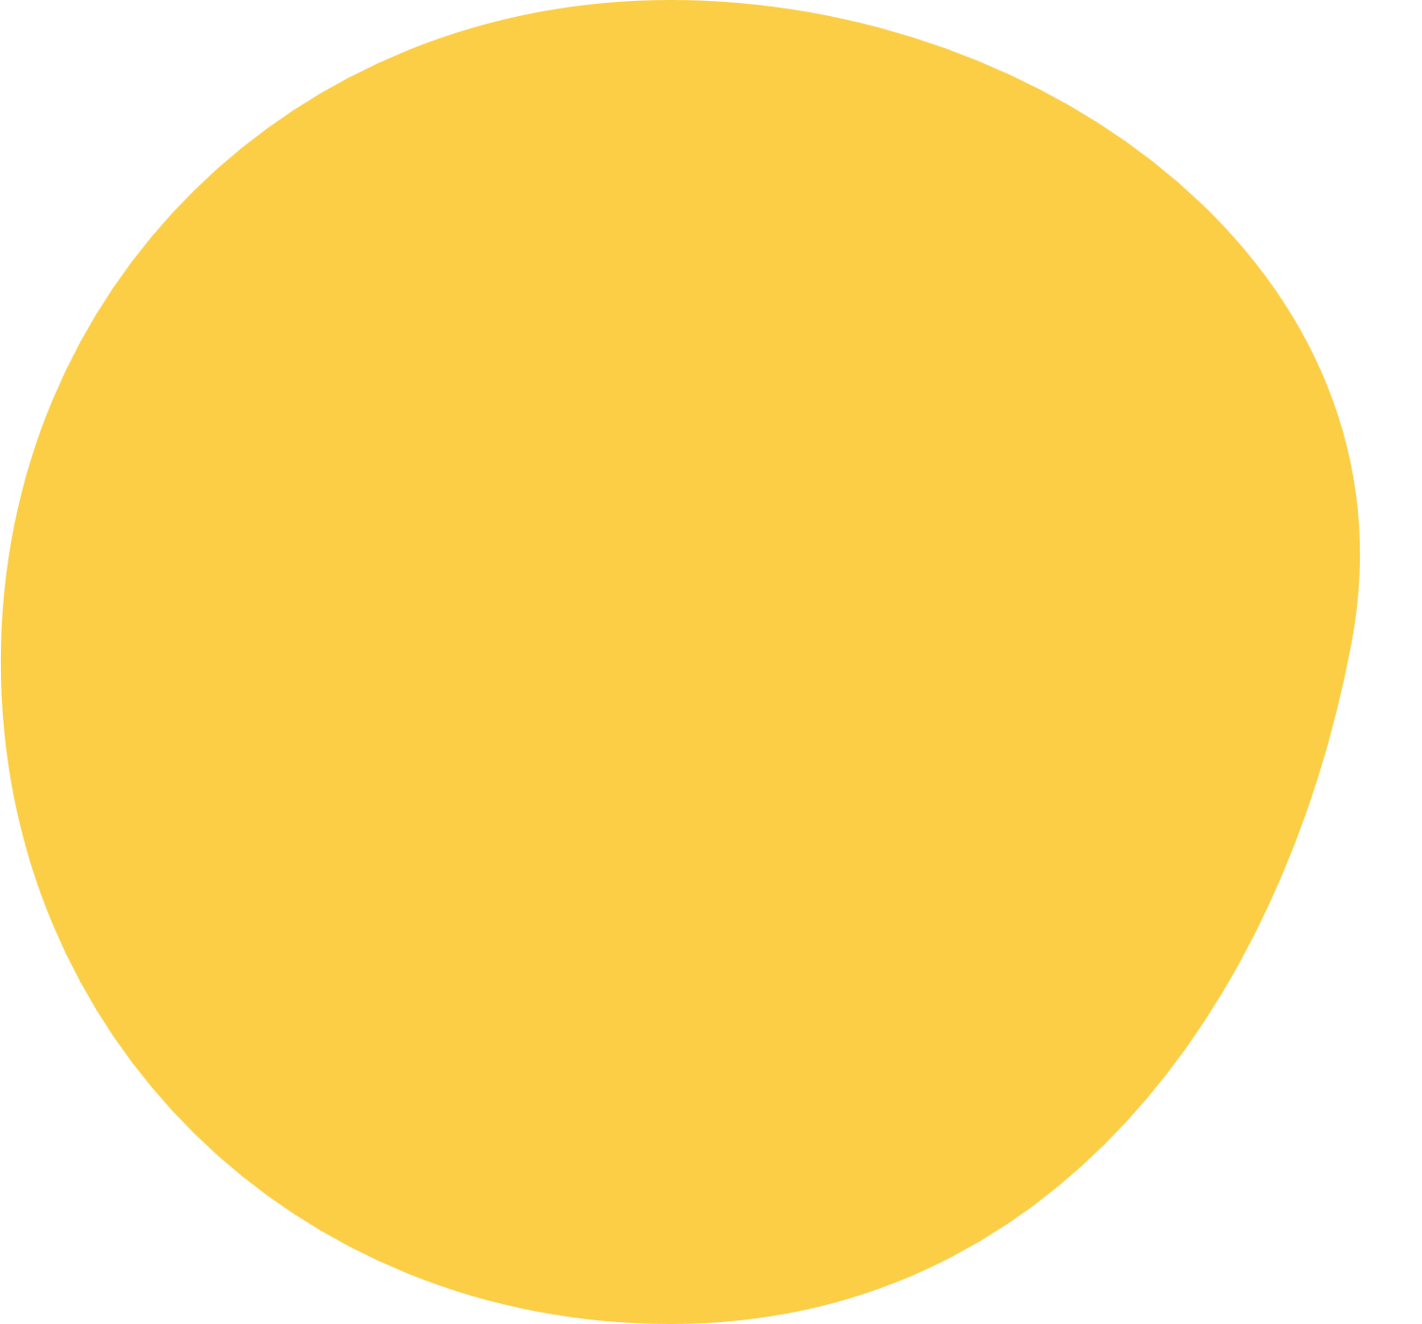


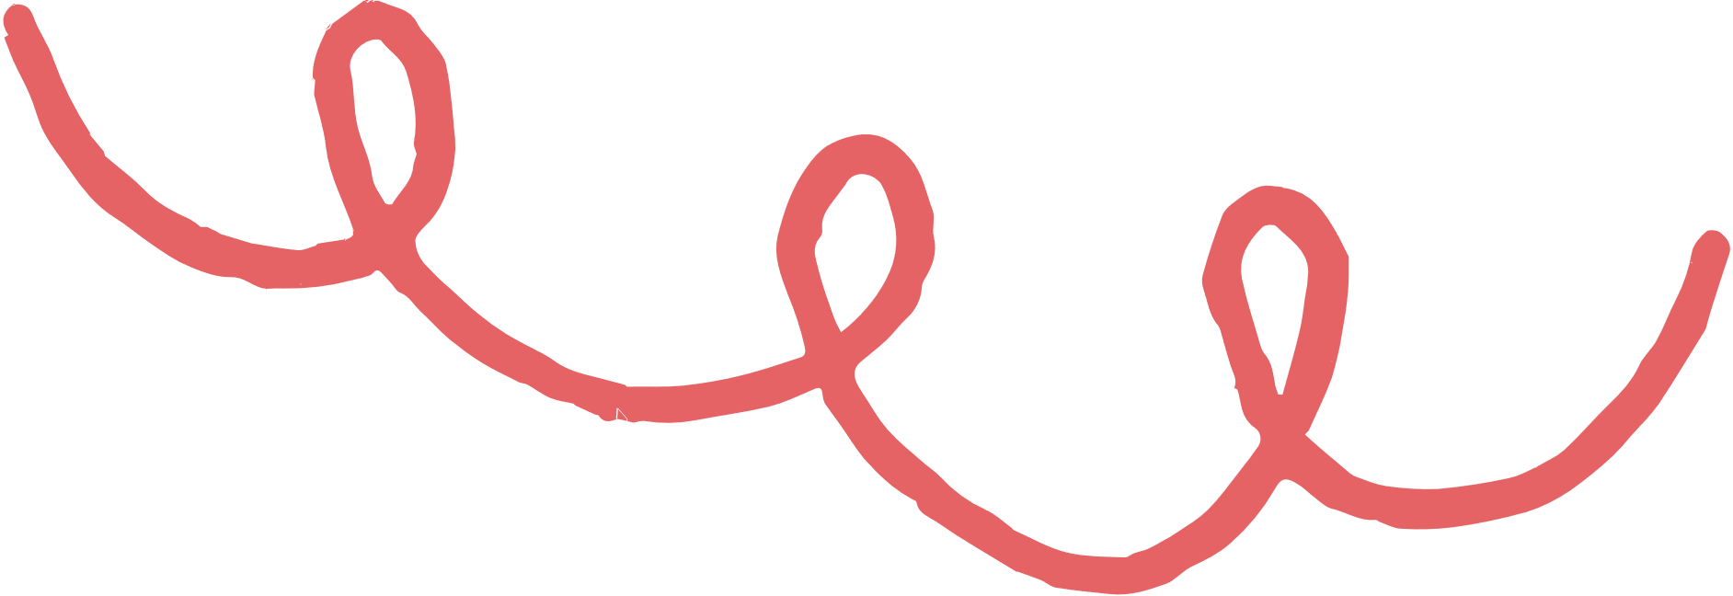
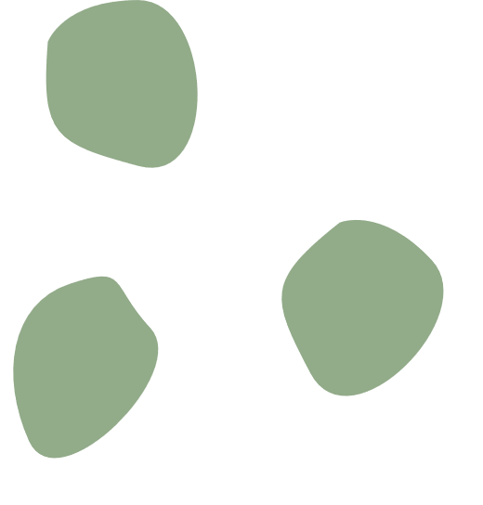
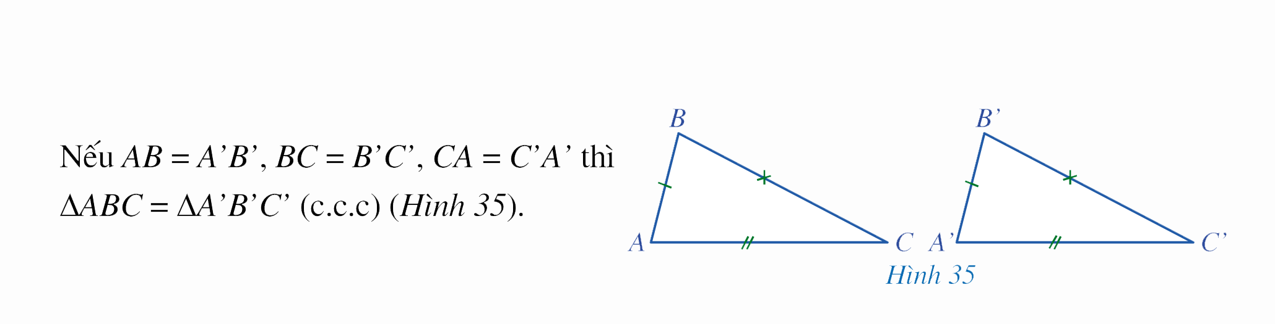
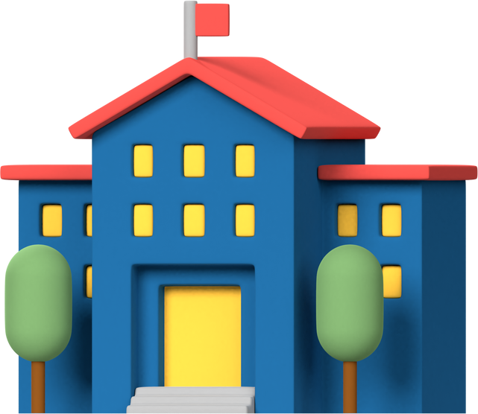

Định lí: Nếu ba cạnh của tam giác này bằng ba cạnh của tam giác kia thì hai tam giác đó bằng nhau.

Slide 5

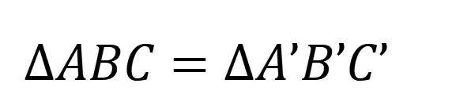
2. TRƯỜNG HỢP BẰNG NHAU CẠNH – CẠNH – CẠNH
$∆ABC$, $∆A’B’C’$:
$AB=A’B’$, $BC=B’C’$, $AC=A’C’.$
GT
$∆ABC=∆A’B’C’$
KL

Slide 6


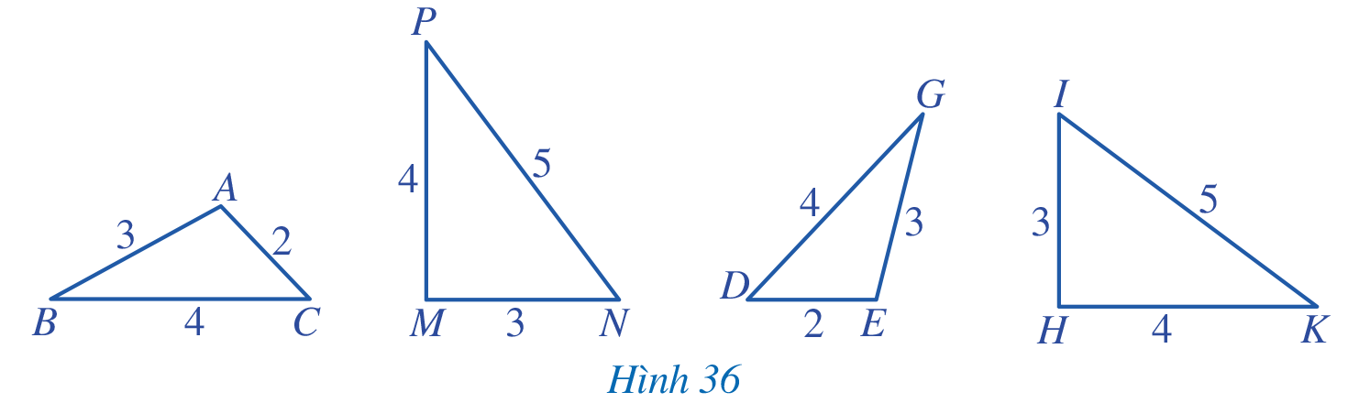
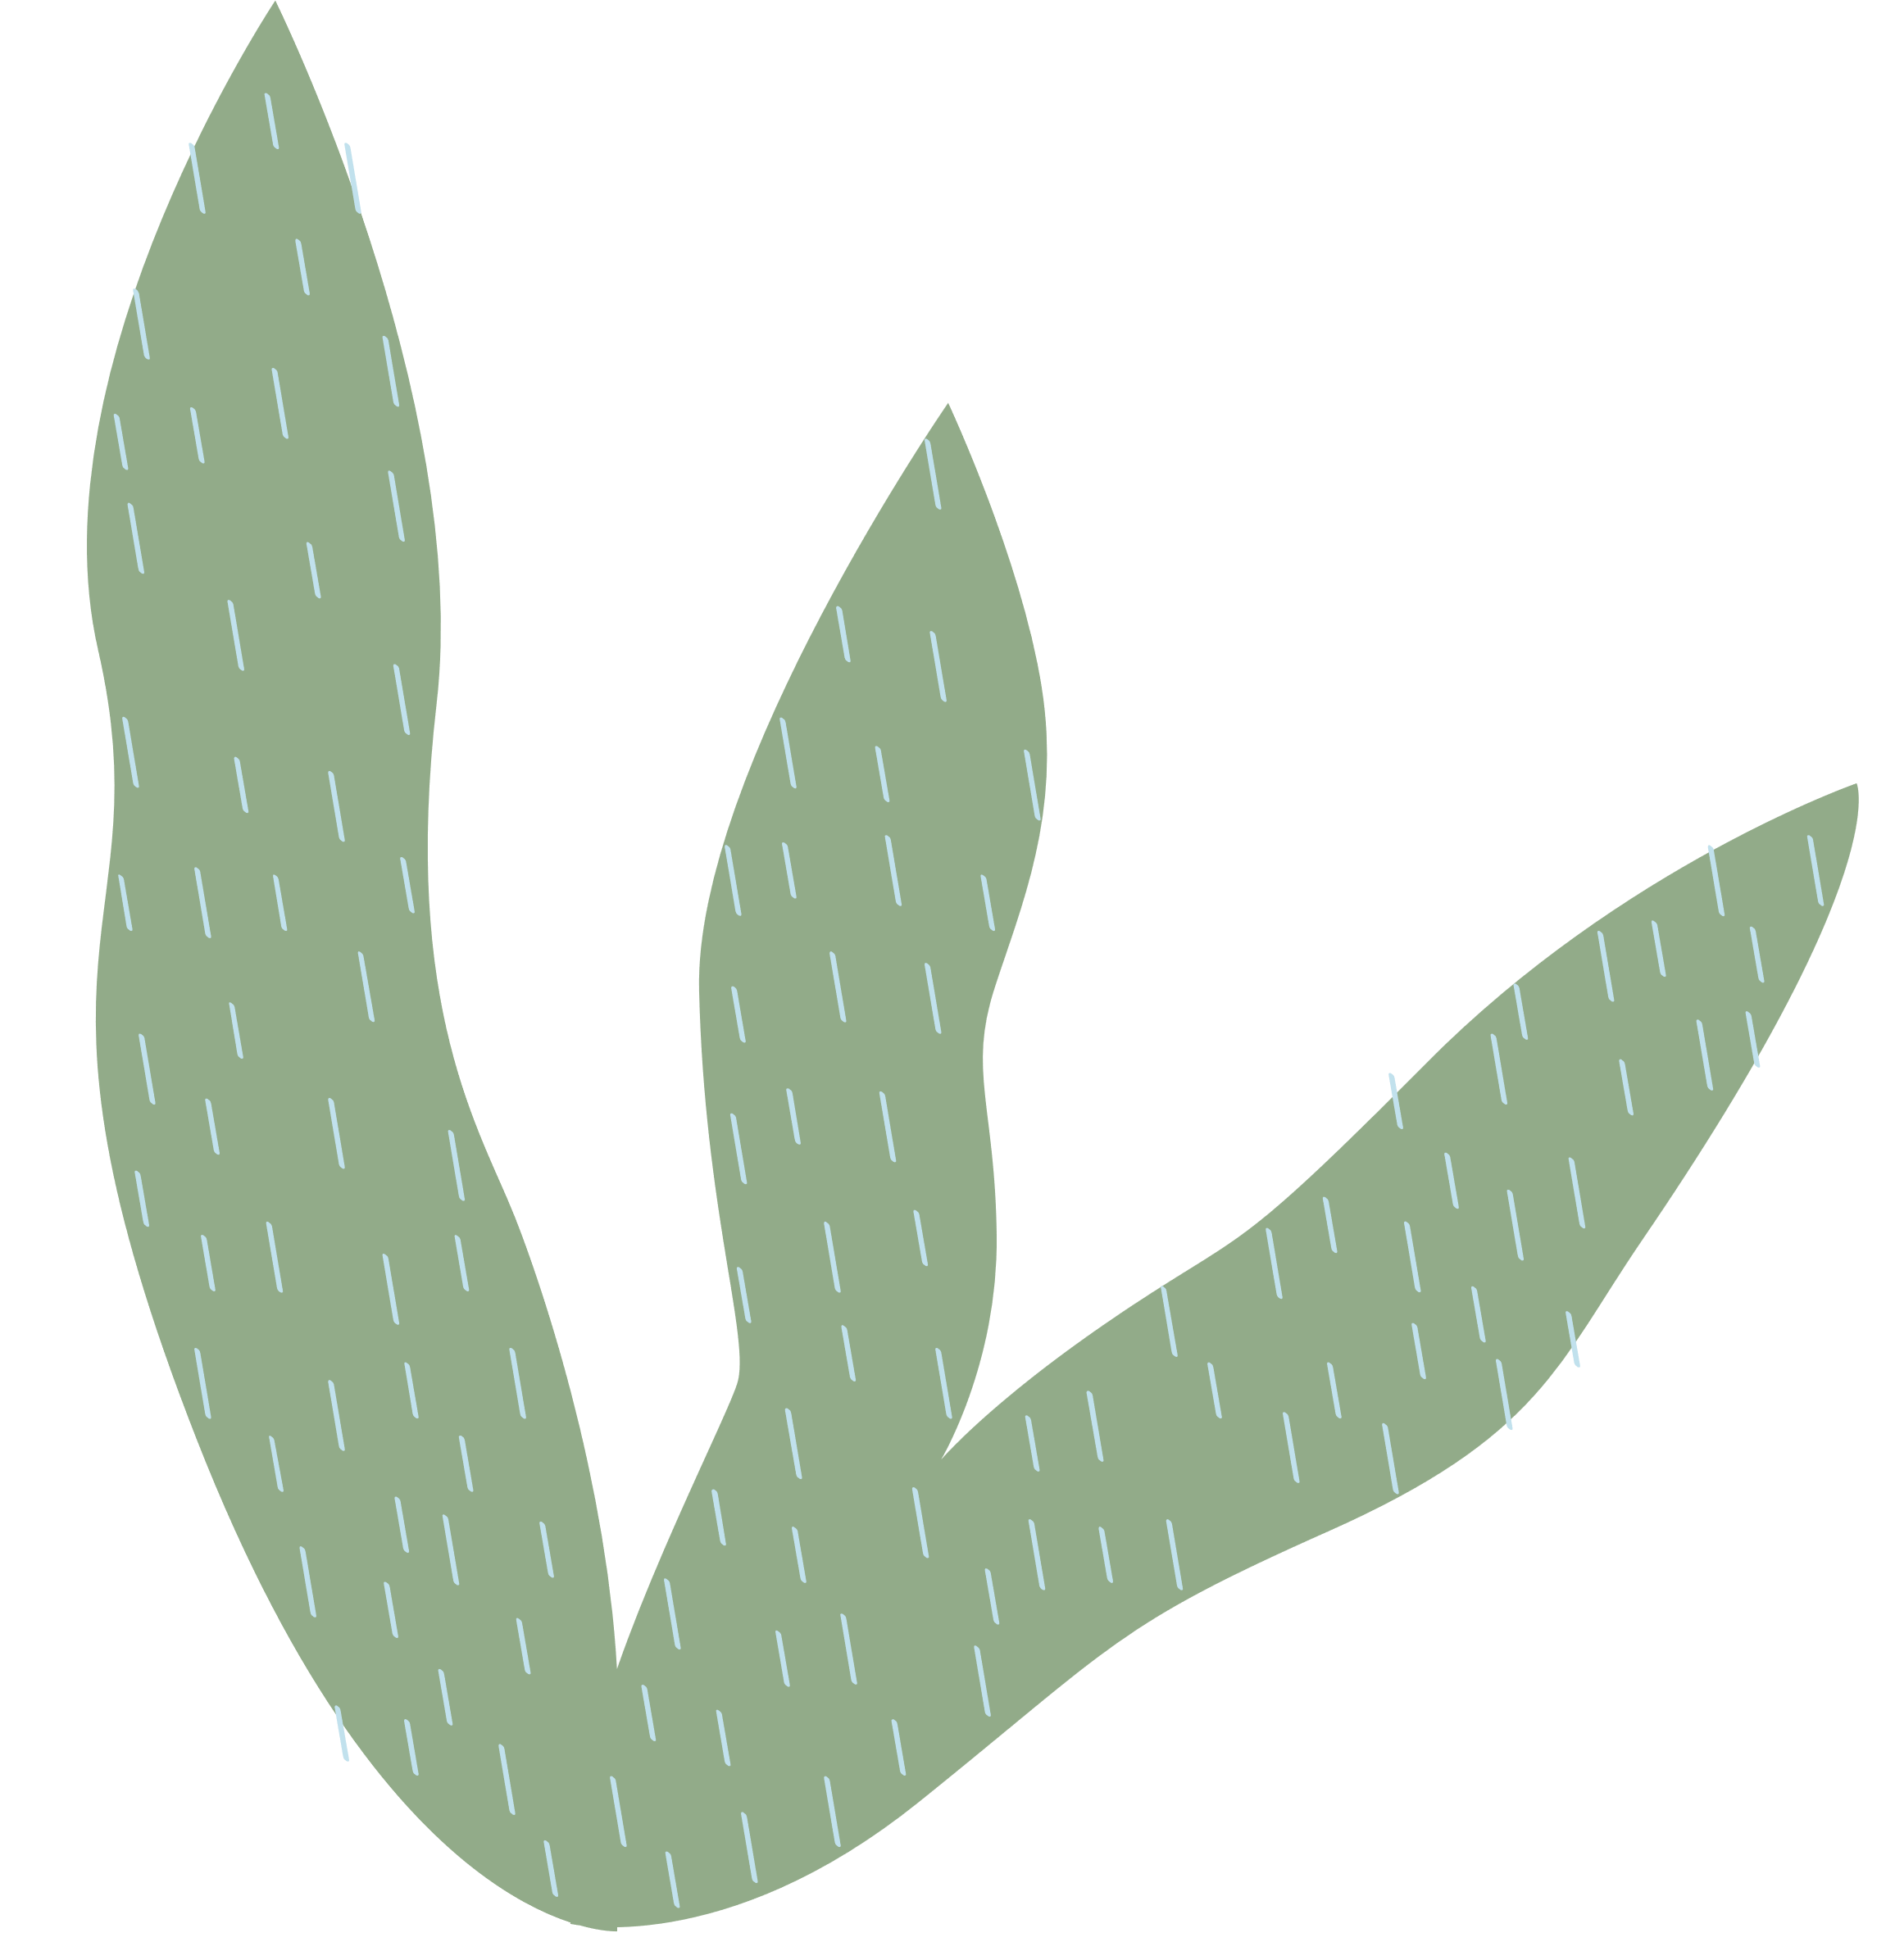
Ví dụ 1
Quan sát Hình 36, cho biết các cặp tam giác nào bằng nhau?

Slide 7

Ví dụ 1
Các cặp tam giác nào bằng nhau là
$∆ABC=∆ EGD$
$∆$MNP = $∆$ IHK

Slide 8
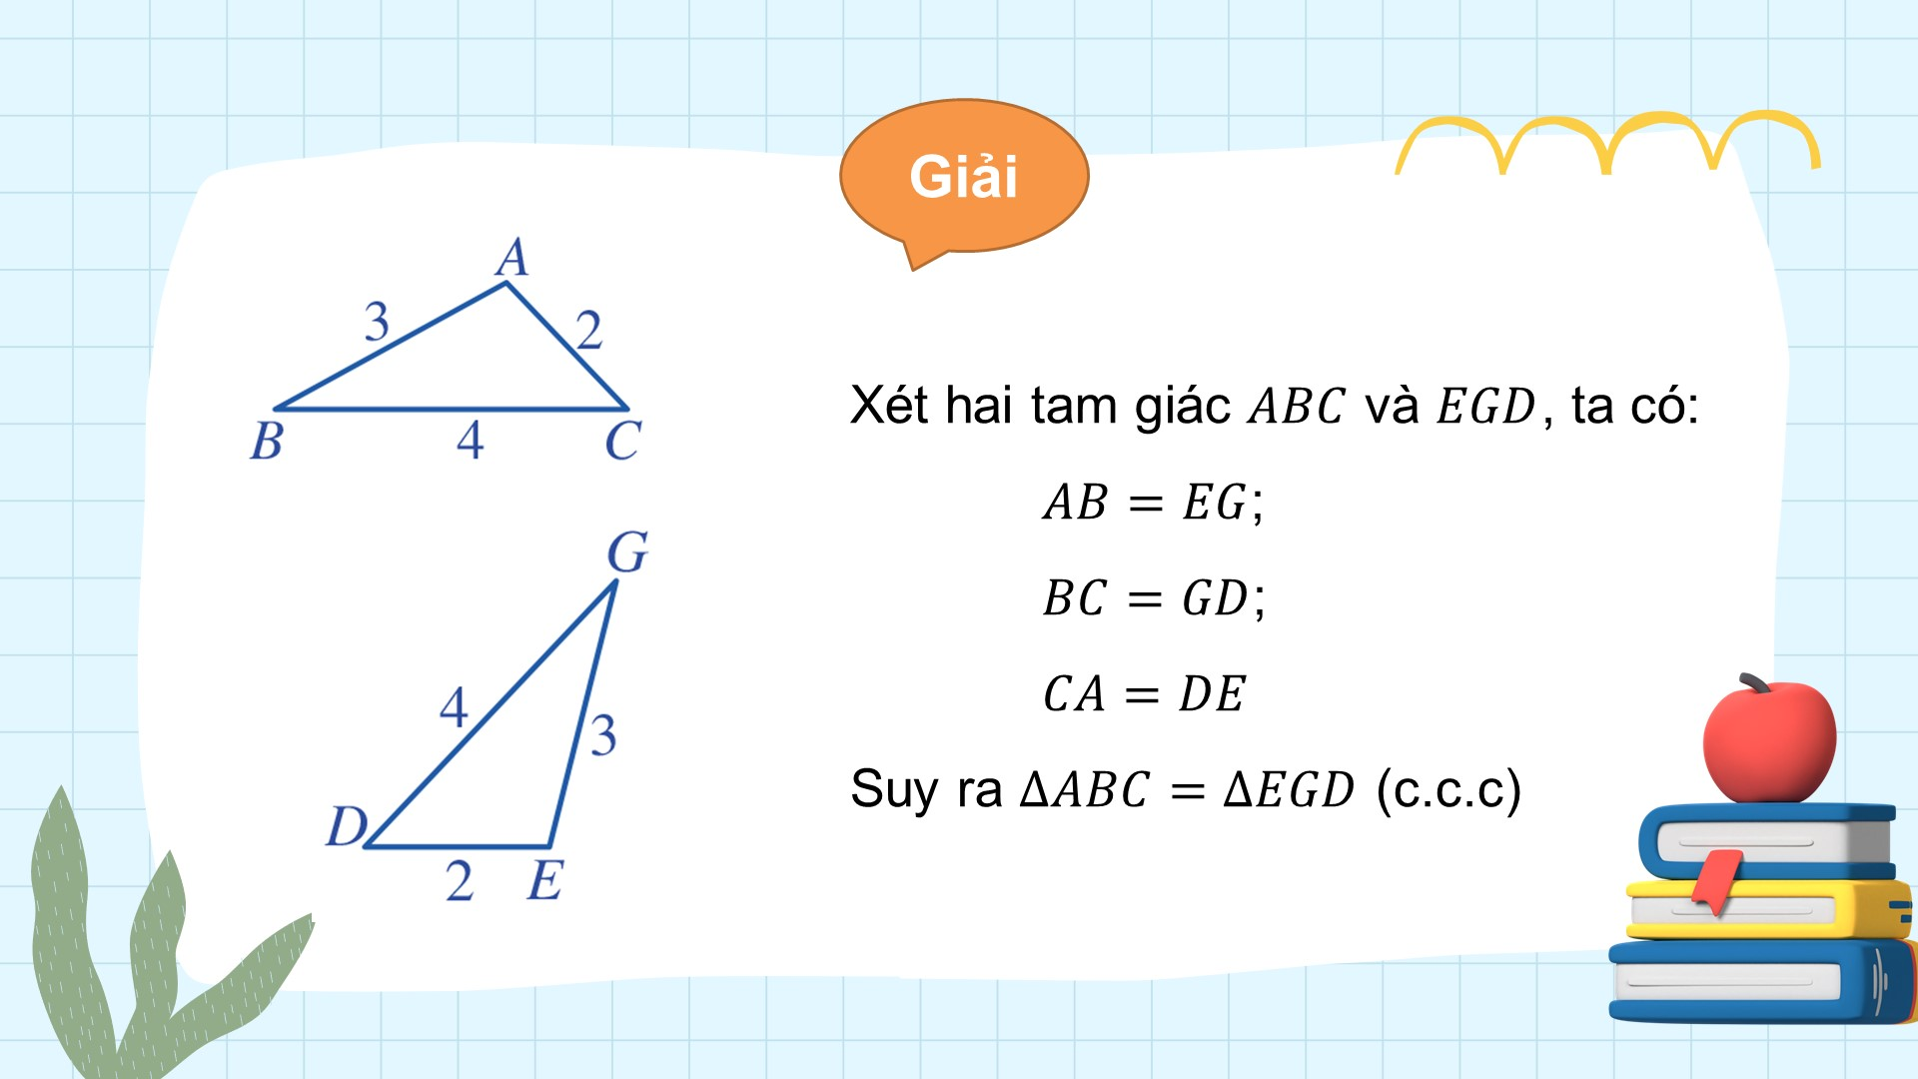

Slide 9
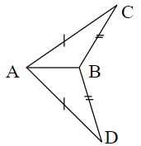
Ví dụ 2
Cho hình 1. Trên hình 1 có tam giác nào bằng nhau?
Xét hai tam giác ACB và ADB có:
AC=AD (gt)
BC=BD (gt)
AB là cạnh chung
Vậy ∆ACB=∆ADB (c.c.c)
Hình 1

Slide 10
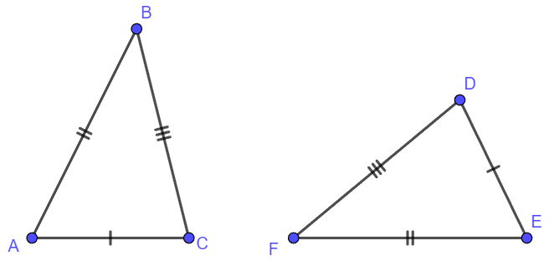

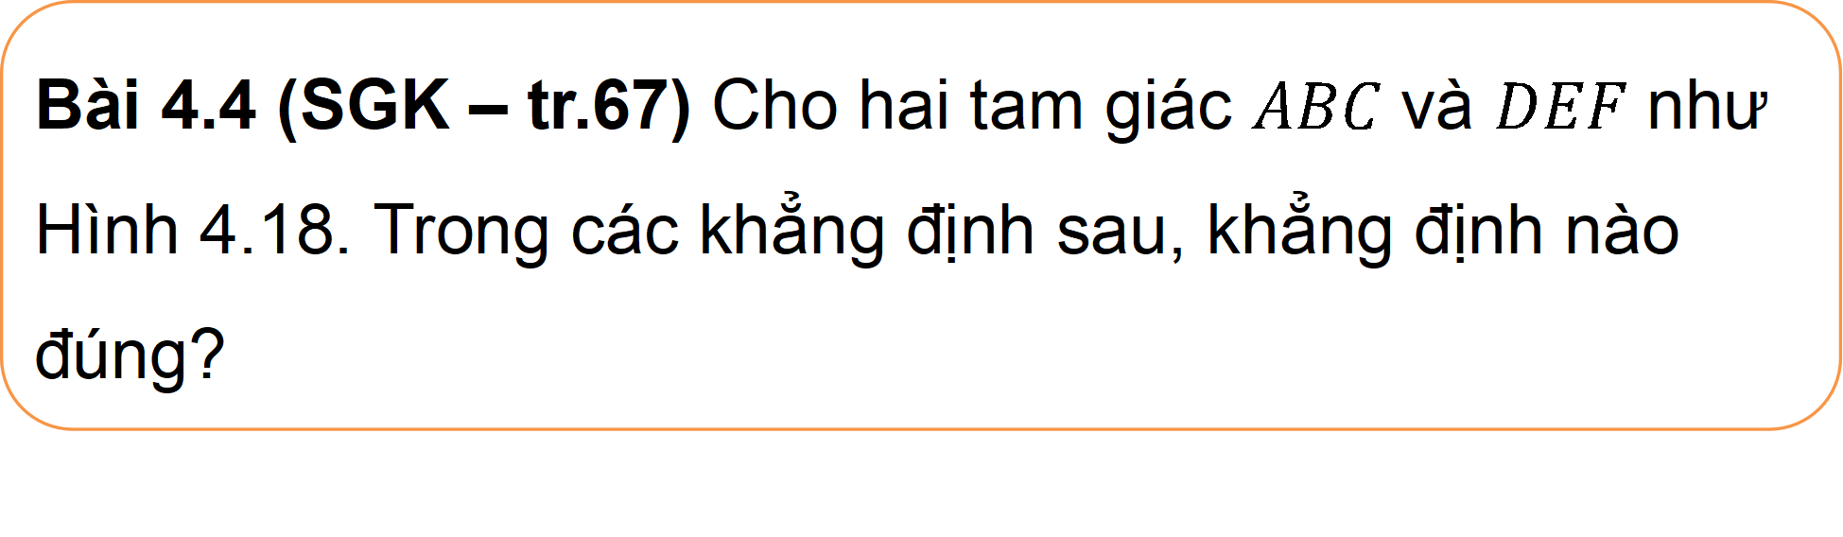
Bài 4.4 (SGK – tr.67) Cho hai tam giác $ABC$ và $DEF$ như Hình 4.18. Trong các khẳng định sau, khẳng định nào đúng?
(1) $∆ABC=∆DEF$
(2) $∆ACB=∆EDF$
(3) $∆BAC=∆DFE$
(4) $∆CAB=∆DEF$
Sai
Đúng
Sai
Đúng

Slide 11
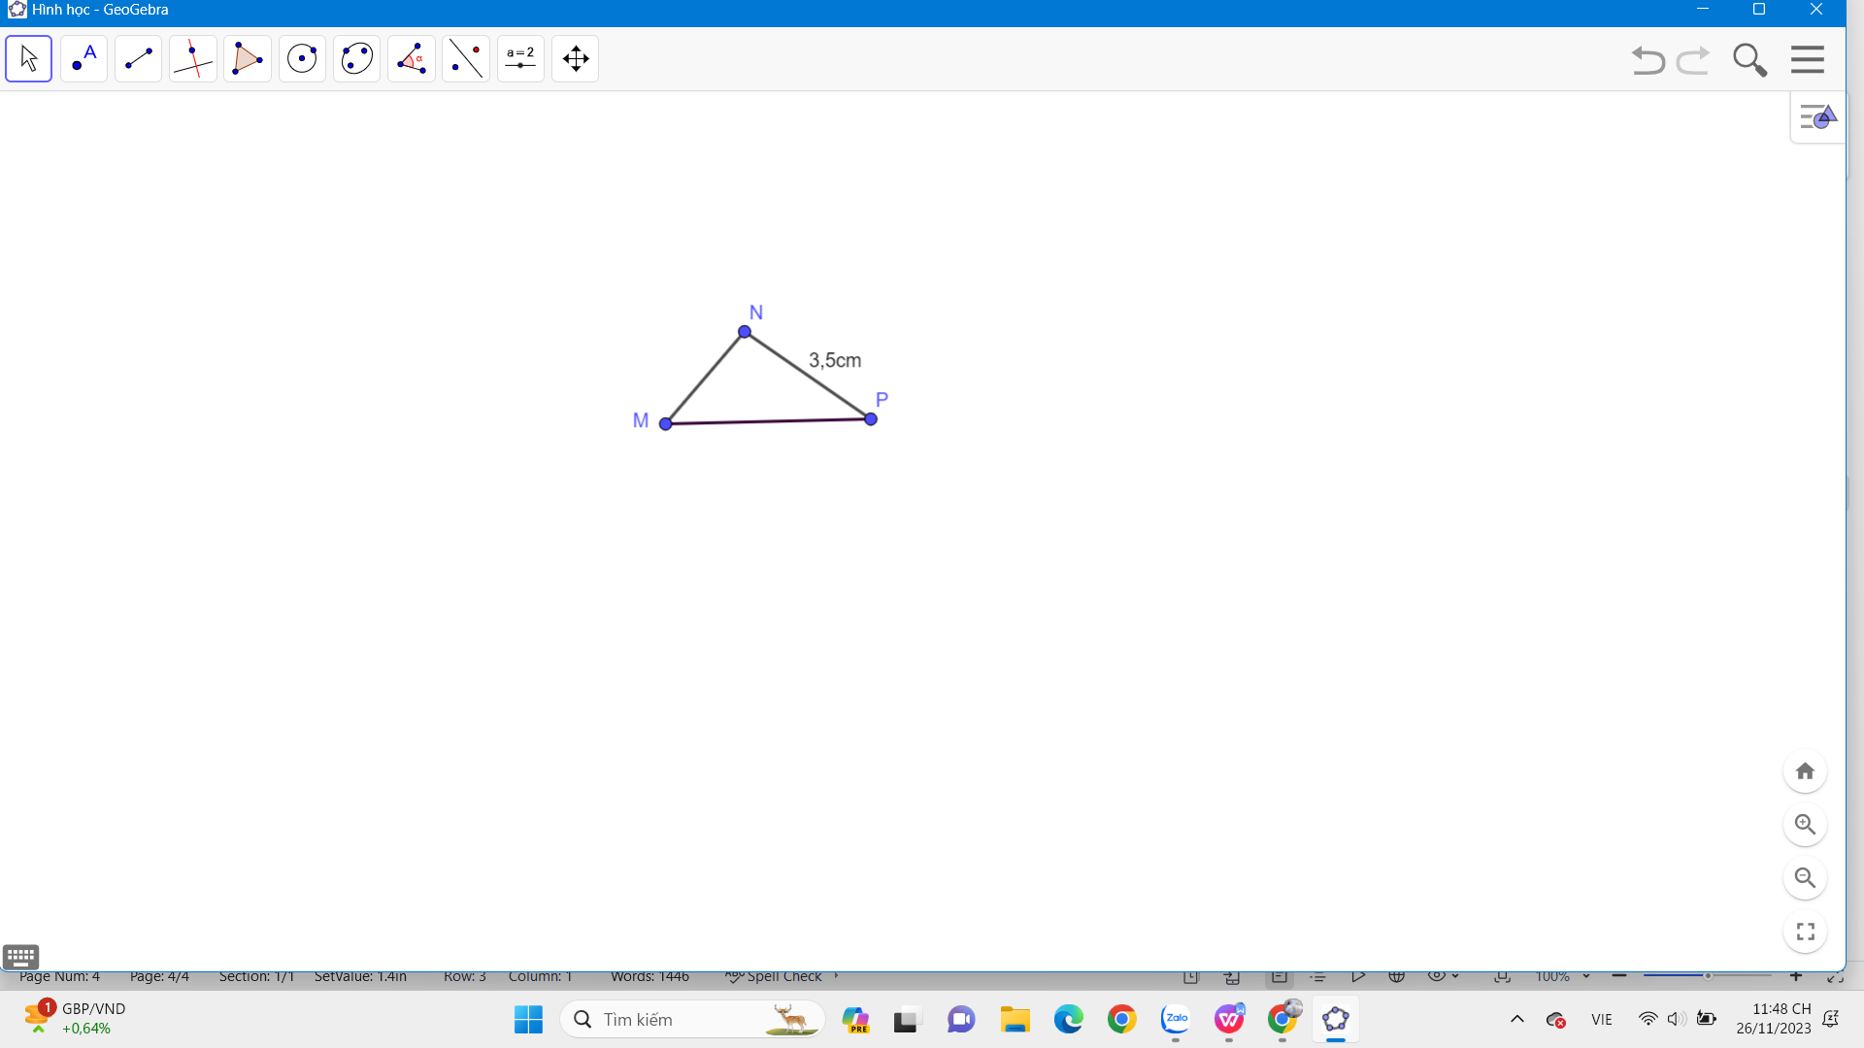
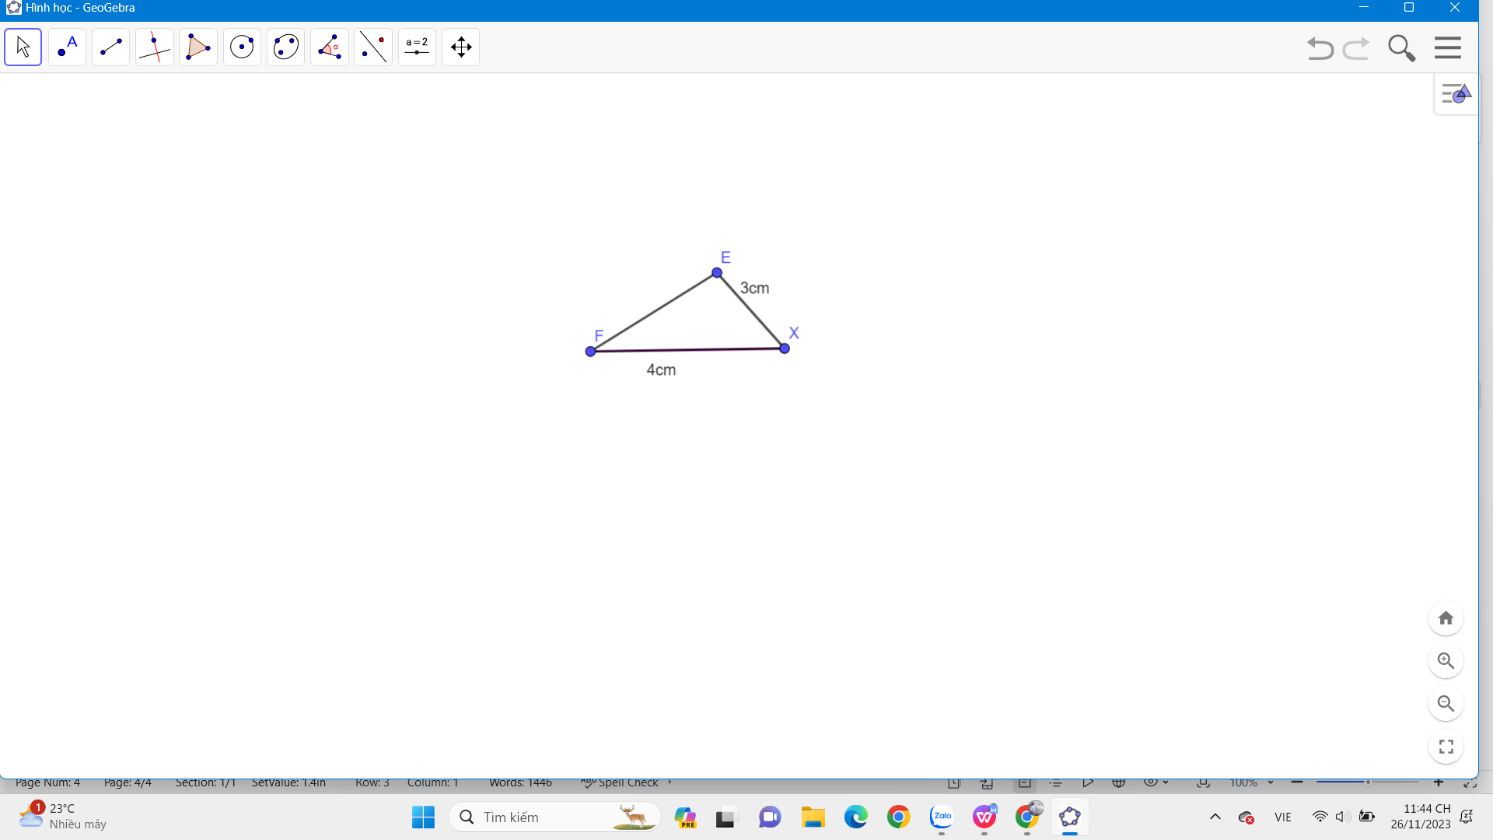
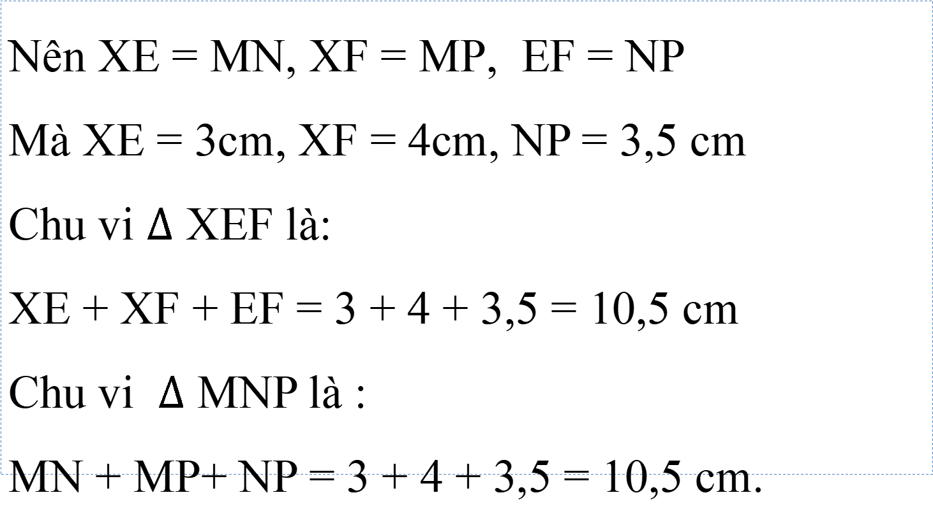

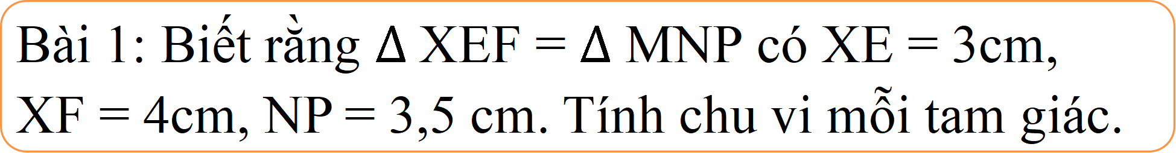
Bài 1: Biết rằng $∆$XEF = $∆$ MNP có XE = 3cm,
XF = 4cm, NP = 3,5 cm. Tính chu vi mỗi tam giác.
Giải: Vì $∆$XEF = $∆$ MNP.
Nên XE = MN, XF = MP, EF = NP
Mà XE = 3cm, XF = 4cm, NP = 3,5 cm
Chu vi $∆$ XEF là:
XE + XF + EF = 3 + 4 + 3,5 = 10,5 cm
Chu vi $∆$ MNP là :
MN + MP+ NP = 3 + 4 + 3,5 = 10,5 cm.

Slide 12
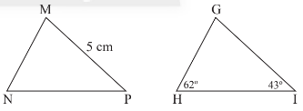
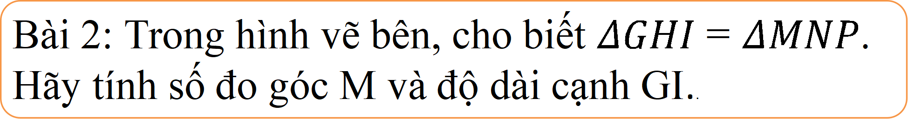
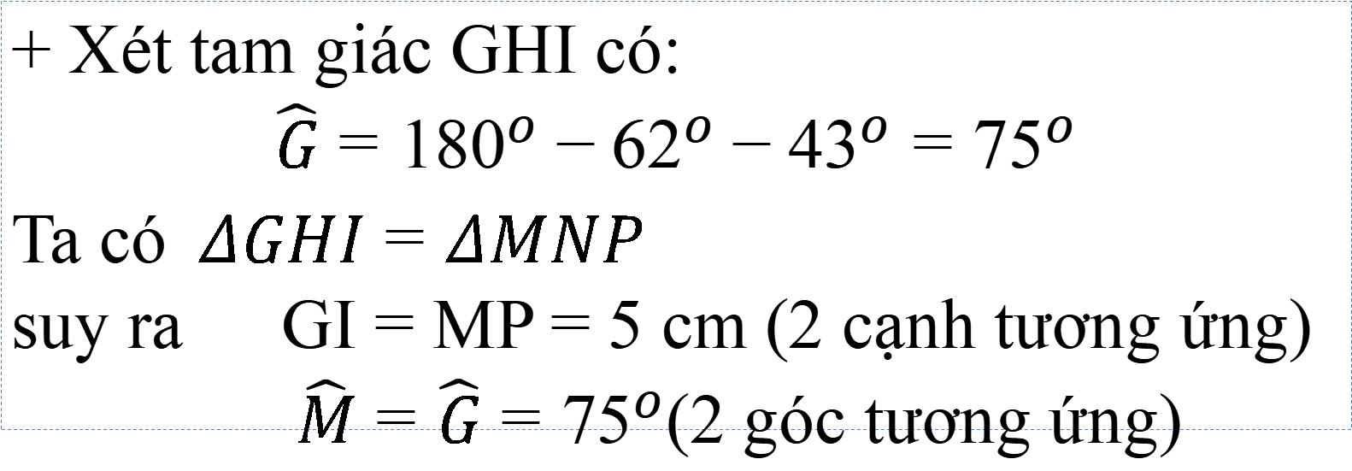
Bài 2: Trong hình vẽ bên, cho biết $ΔGHI=ΔMNP$. Hãy tính số đo góc M và độ dài cạnh GI..
Giải:
+ Xét tam giác GHI có:
$$\hat{G}=180^{o}−62^{o}−43^{o}=75^{o}$$
Ta có$ΔGHI=ΔMNP$
suy ra GI = MP = 5 cm (2 cạnh tương ứng)
$\hat{M}=\hat{G}=75^{o}$(2 góc tương ứng)

Slide 13
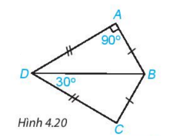
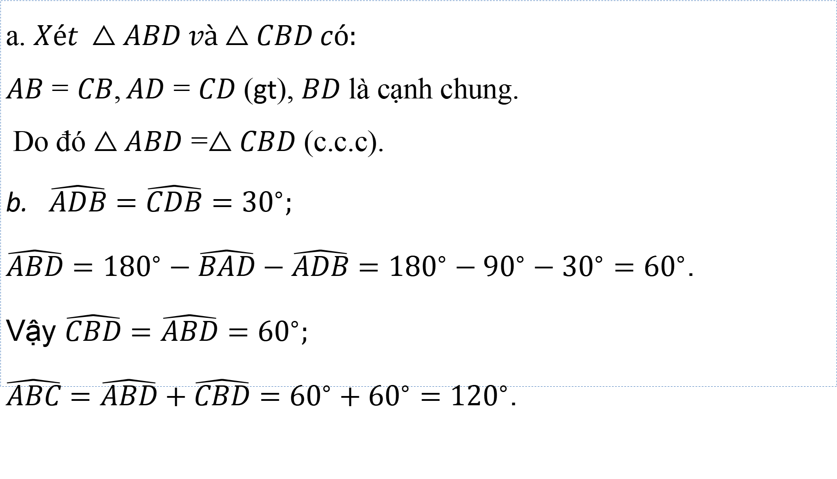
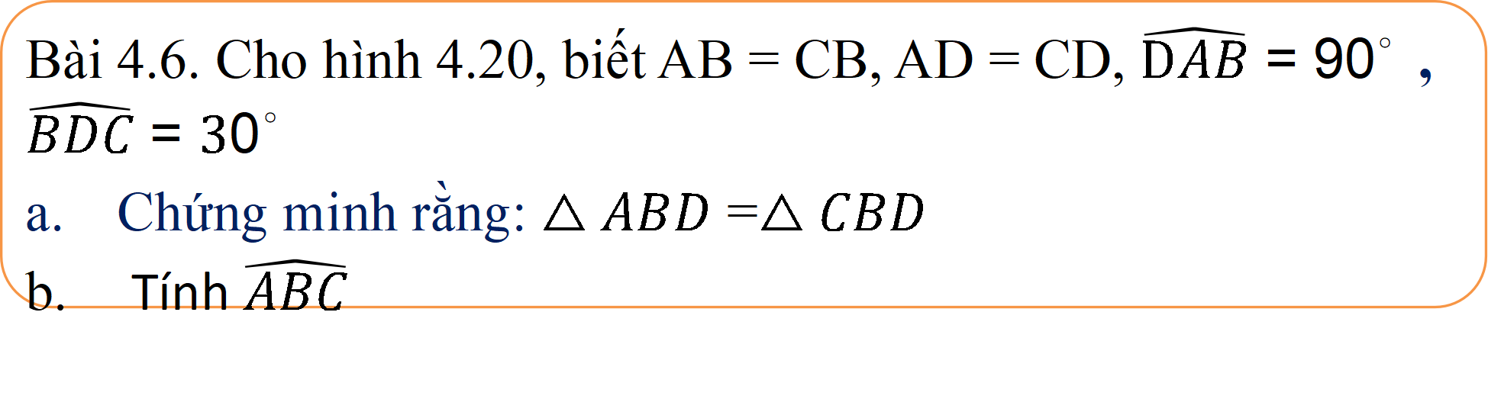
Bài 4.6. Cho hình 4.20, biết AB = CB, AD = CD, $\hat{DAB}={90}^{∘}$, $\hat{BDC}={30}^{∘}$
Chứng minh rằng: $△ABD=△CBD$
Tính $\hat{ABC}$
Giải:
a. $Xét △ABD và△CBD có:$
$AB=CB,AD=CD$ (gt), $BD$ là cạnh chung.
Do đó $△ABD=△CBD$ (c.c.c).
$\hat{ADB}=\hat{CDB}={30}^{∘};$
$\hat{ABD}={180}^{∘}−\hat{BAD}−\hat{ADB}={180}^{∘}−{90}^{∘}−{30}^{∘}={60}^{∘}$.
Vậy $\hat{CBD}=\hat{ABD}={60}^{∘};$
$\hat{ABC}=\hat{ABD}+\hat{CBD}={60}^{∘}+{60}^{∘}={120}^{∘}$.

Slide 14


